Slide 1
進捗報告
石橋 叶恵

Slide 2
現在やっていること・やったこと
新規企画書の作成
チーム制作仕様書作成
チーム制作進捗管理
チーム制作ゲーム内UI作成
個人制作者のゲーム内UI作成
ポートフォリオ作成

Slide 3

企画書
3Dアクションゲーム企画

Slide 5
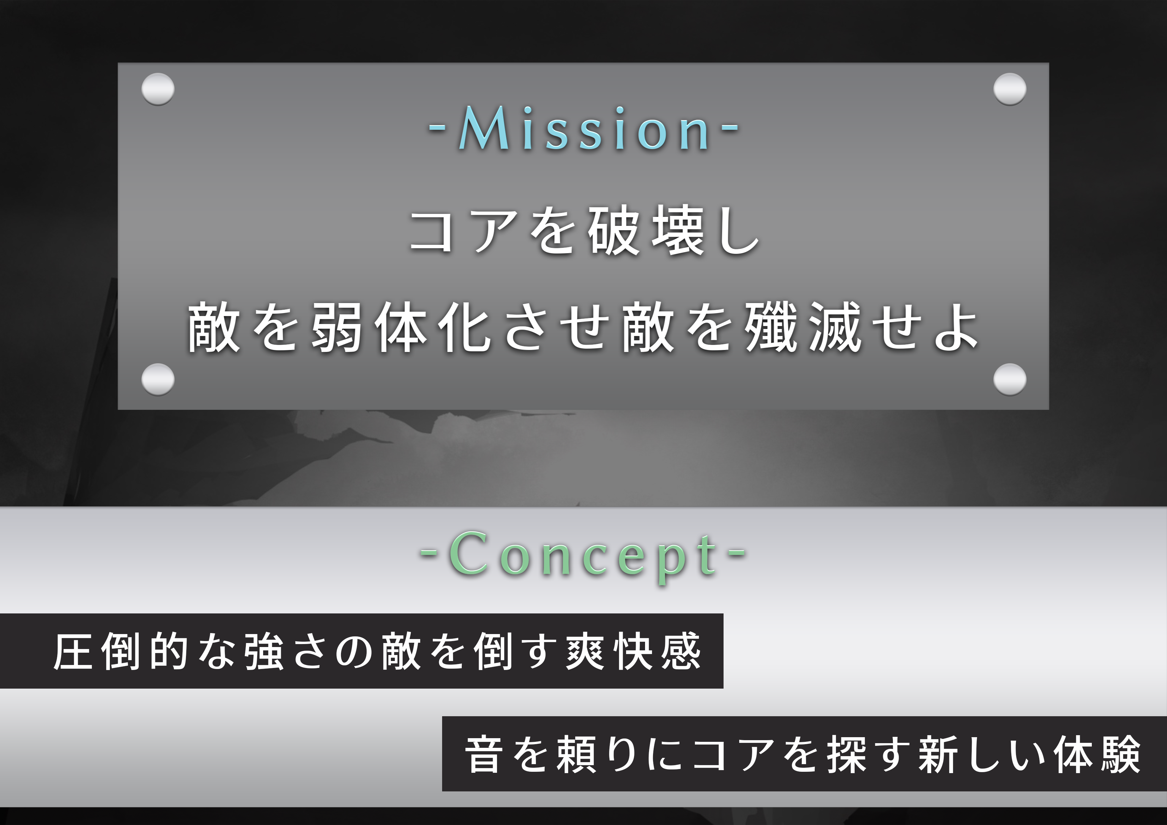

Slide 6
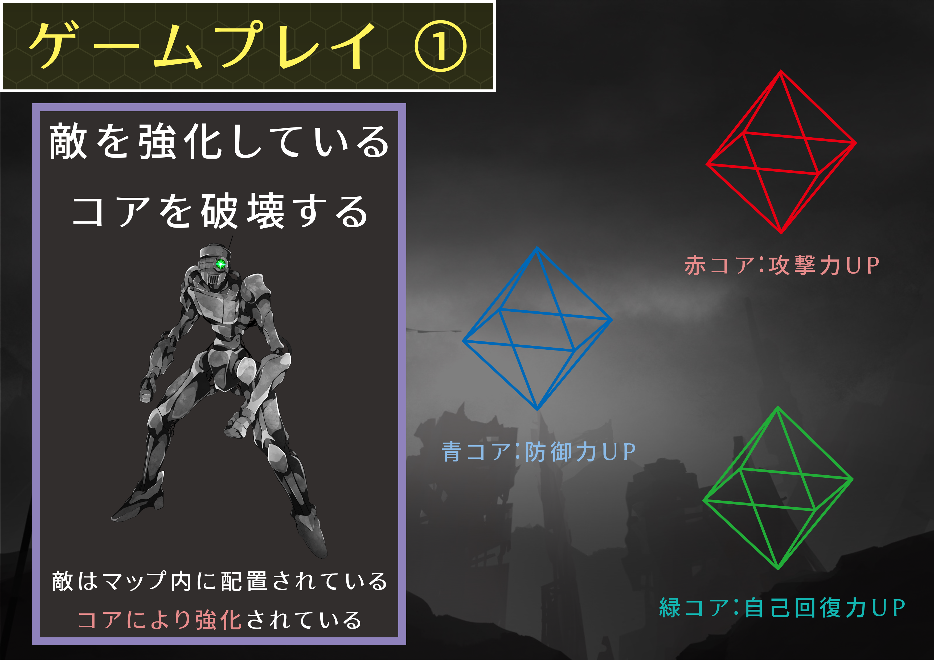

Slide 7
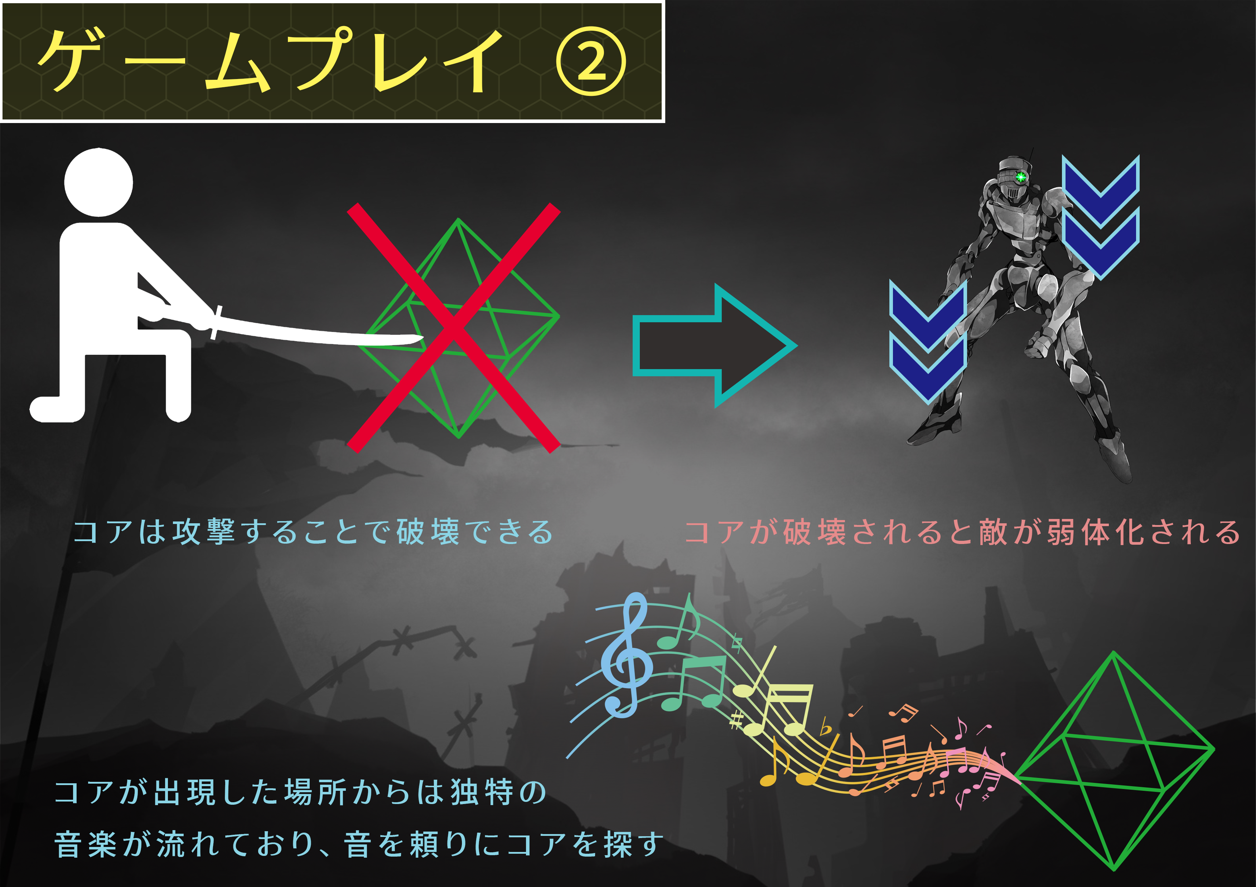

Slide 8
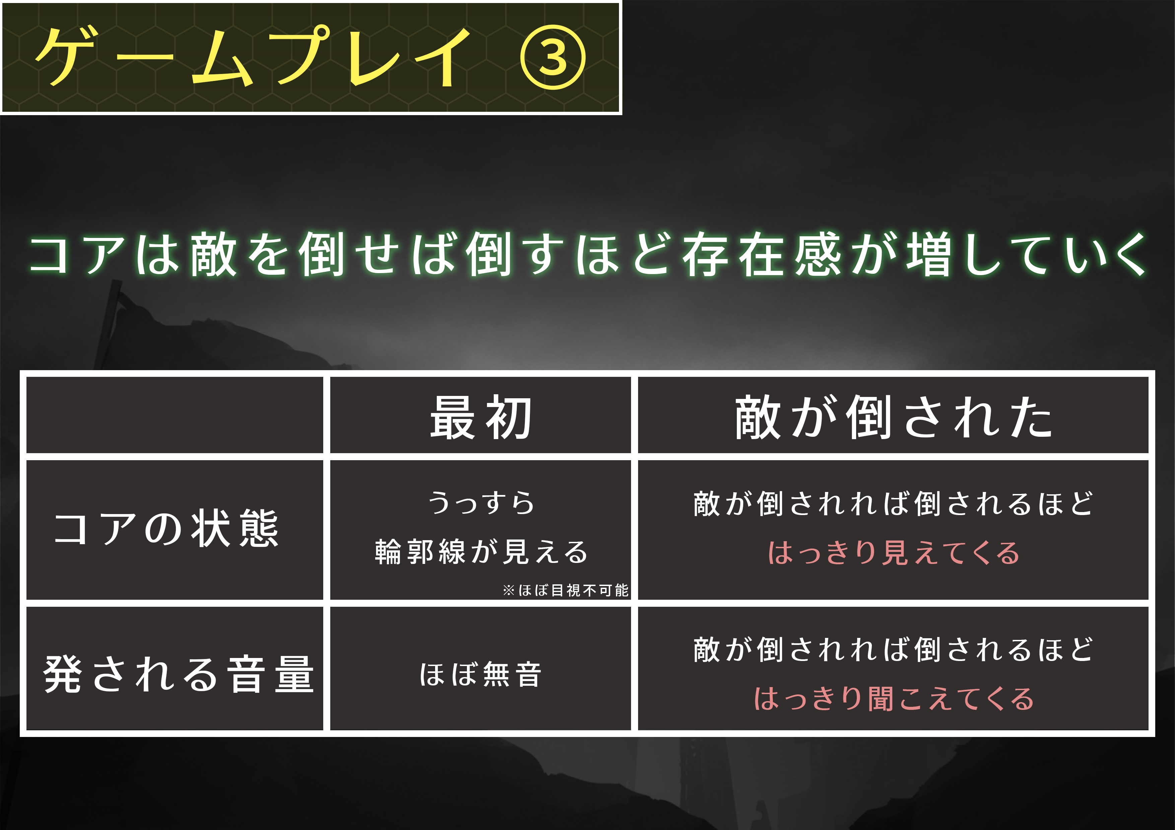

Slide 9
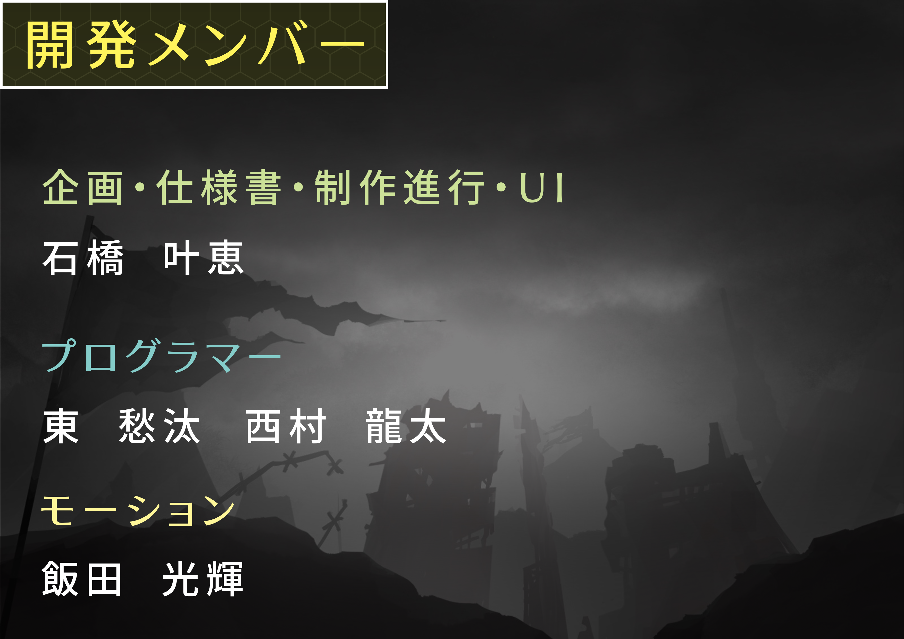

Slide 10
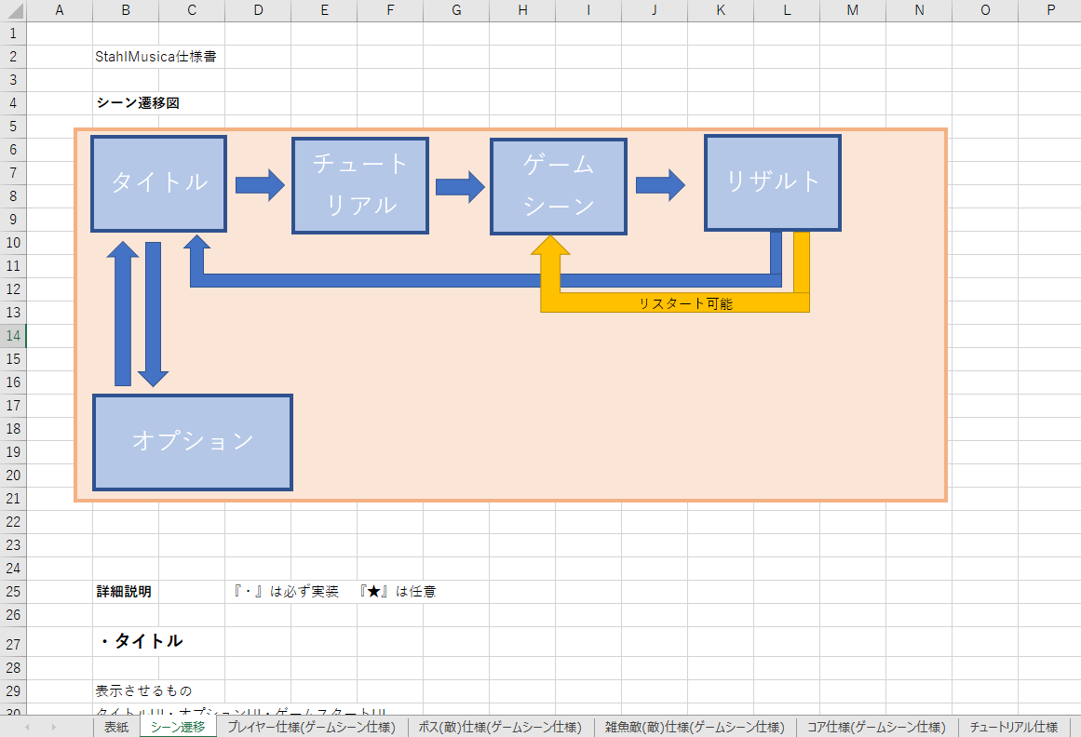
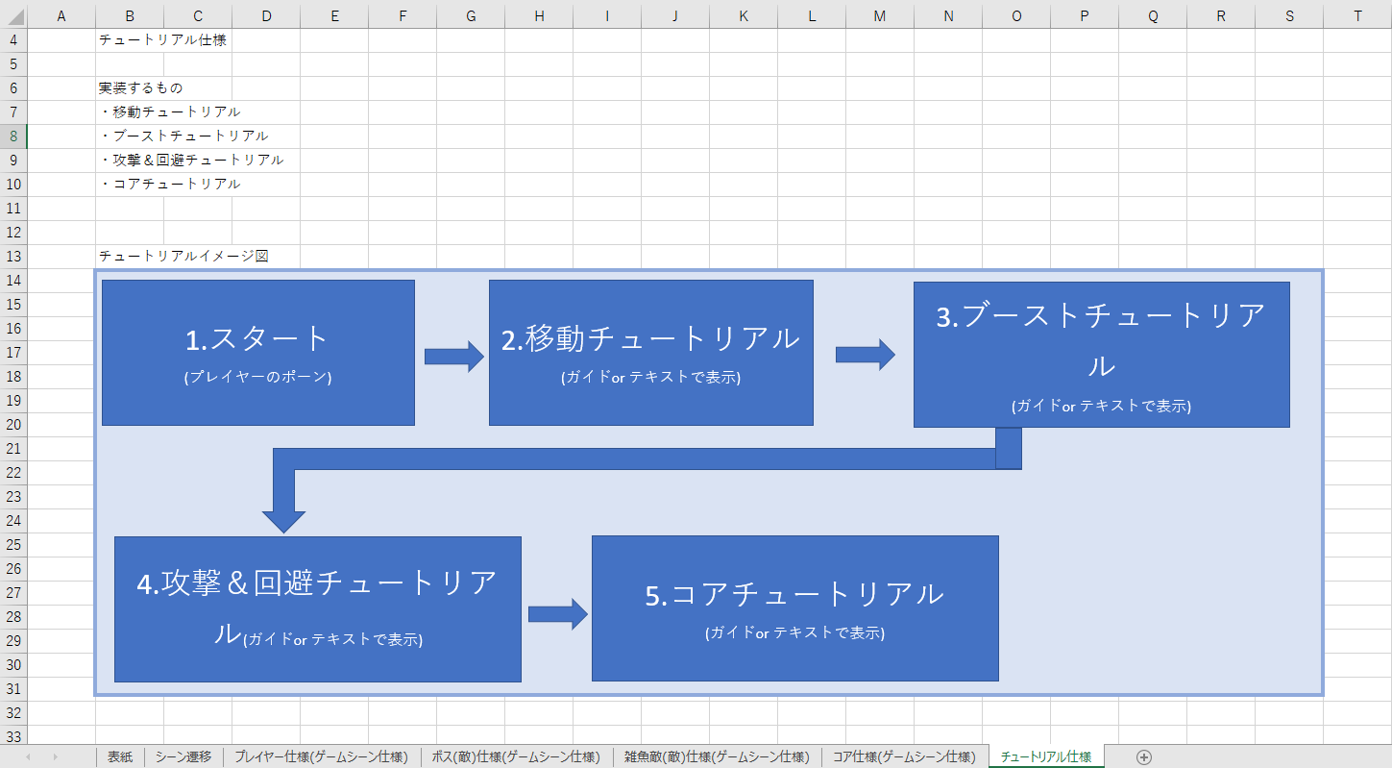
チーム制作用仕様書作成
チーム制作用の仕様書の作成

Slide 11
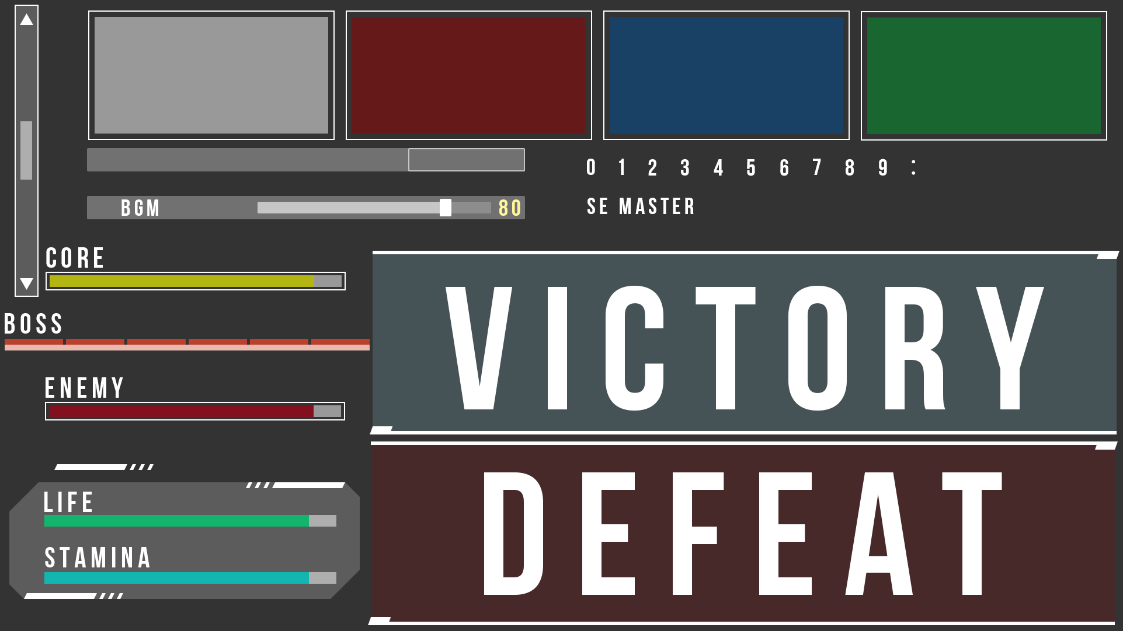
ゲーム内UI
3DアクションゲームのUIを作成

Slide 12
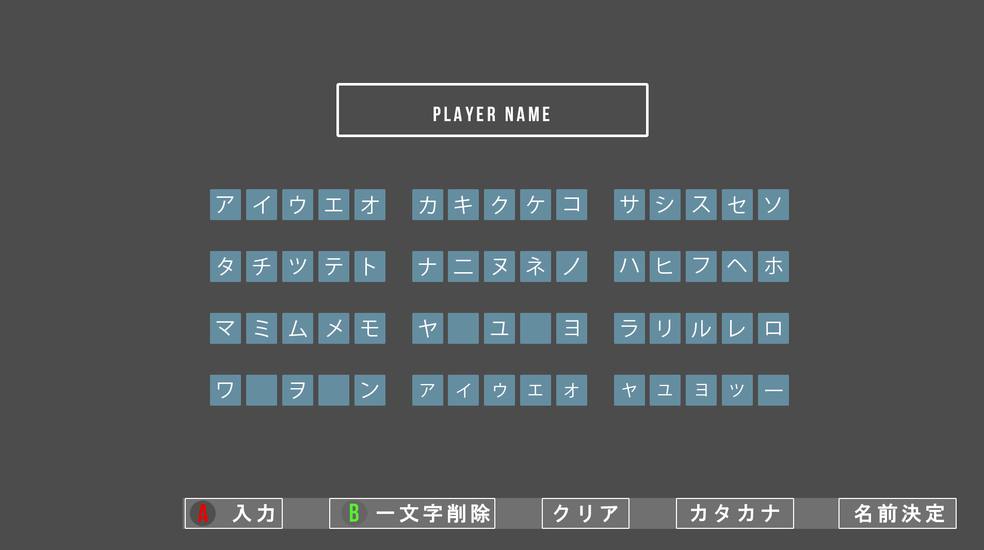
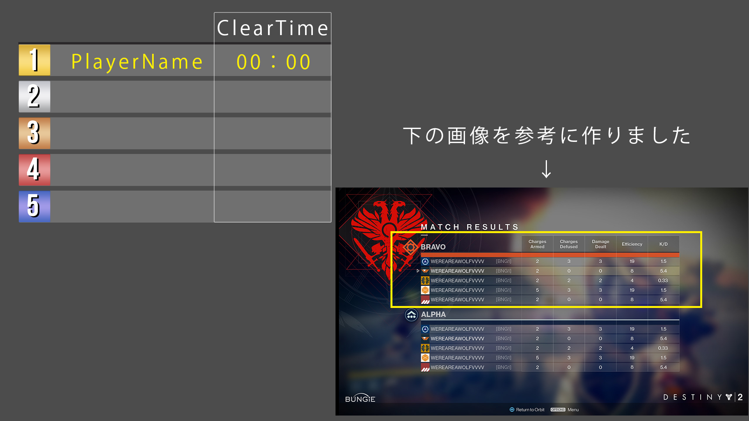

Slide 13
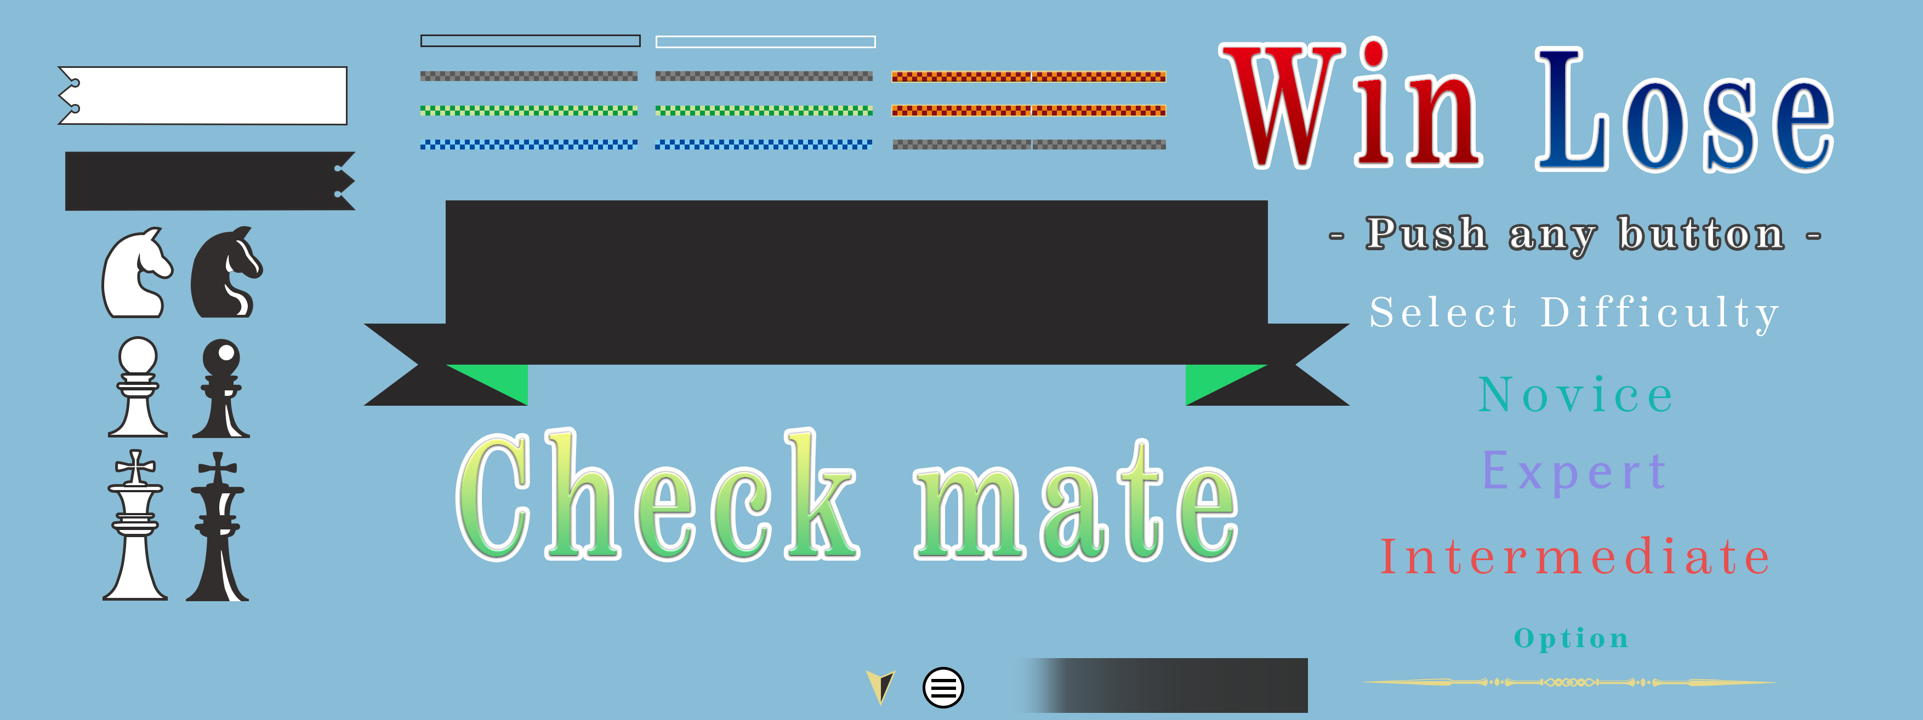
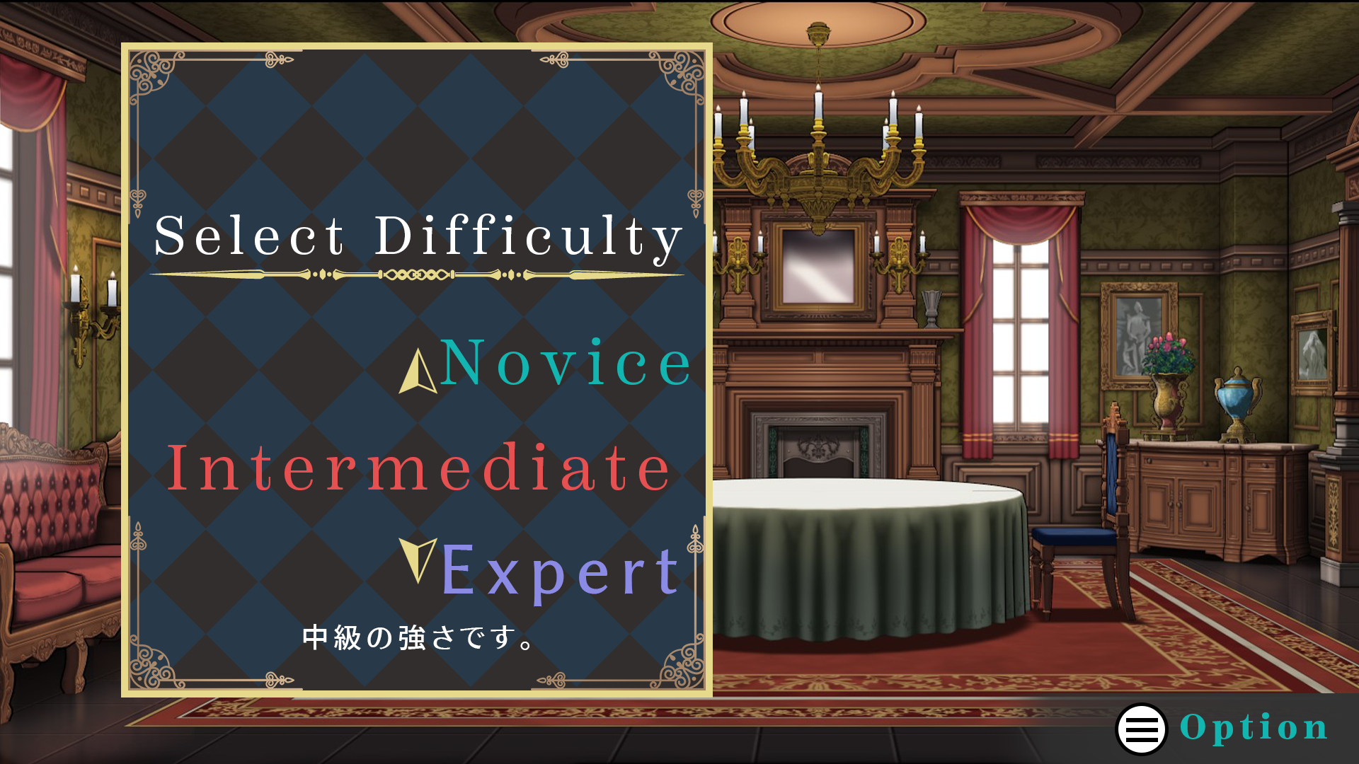


Slide 14


Slide 15


Slide 16
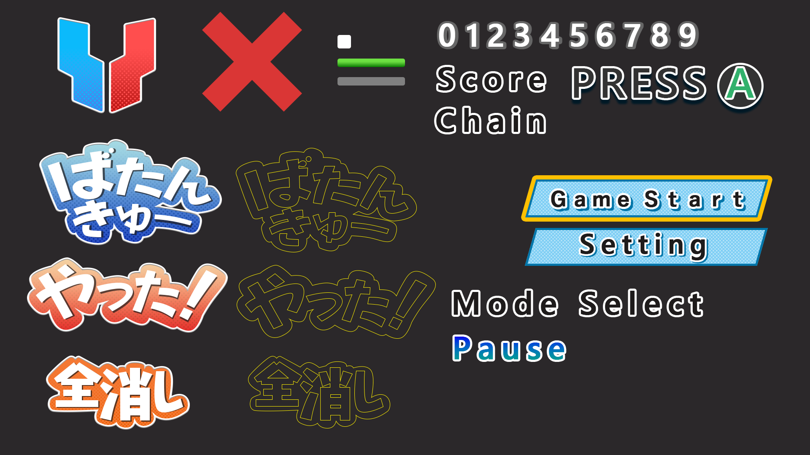

Slide 17
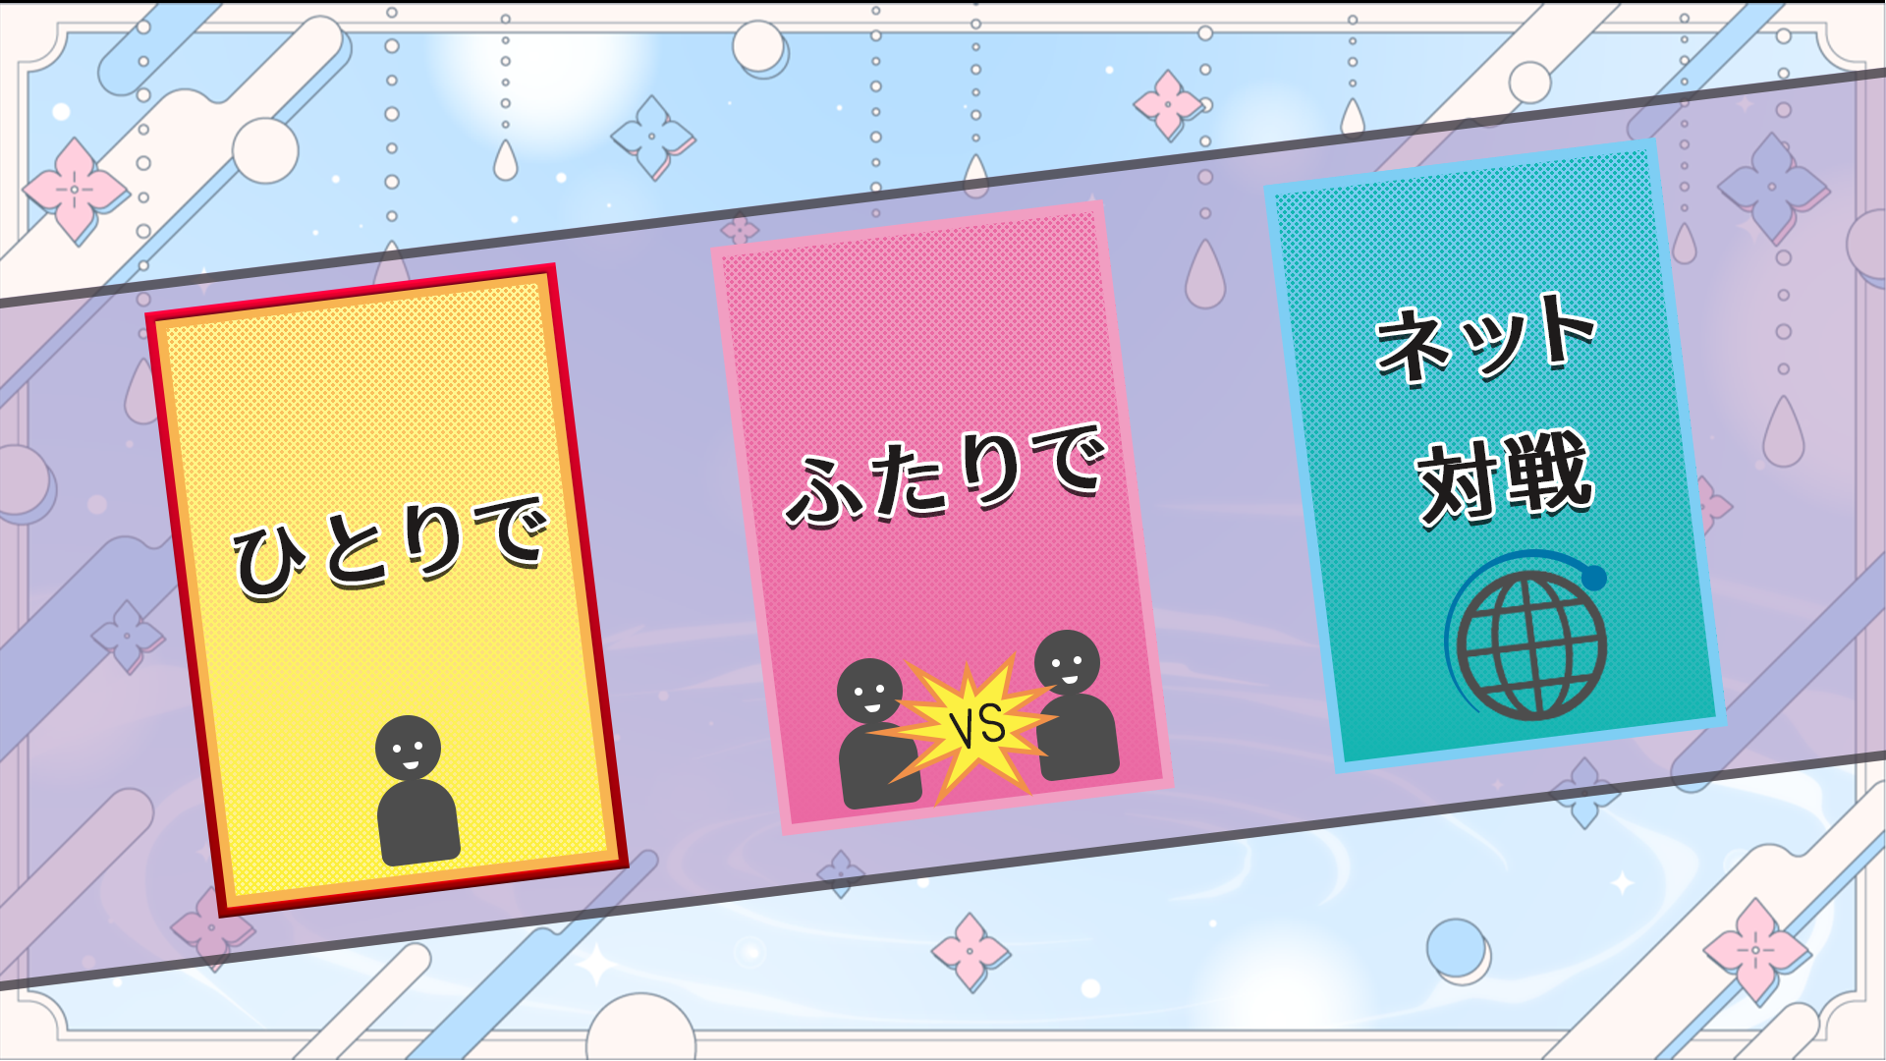

Slide 18
